Slide 1
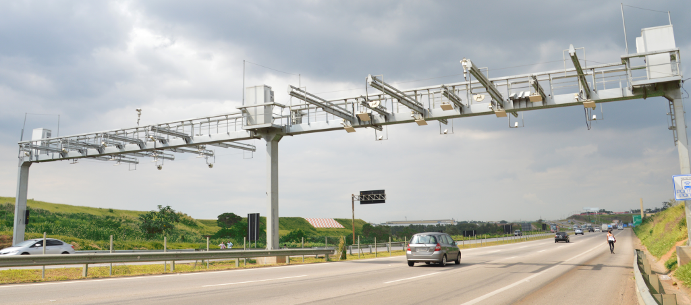

О создании системы взимания платы
по технологии «Свободный поток»
на ЦКАД
Ноябрь, Москва

Slide 2

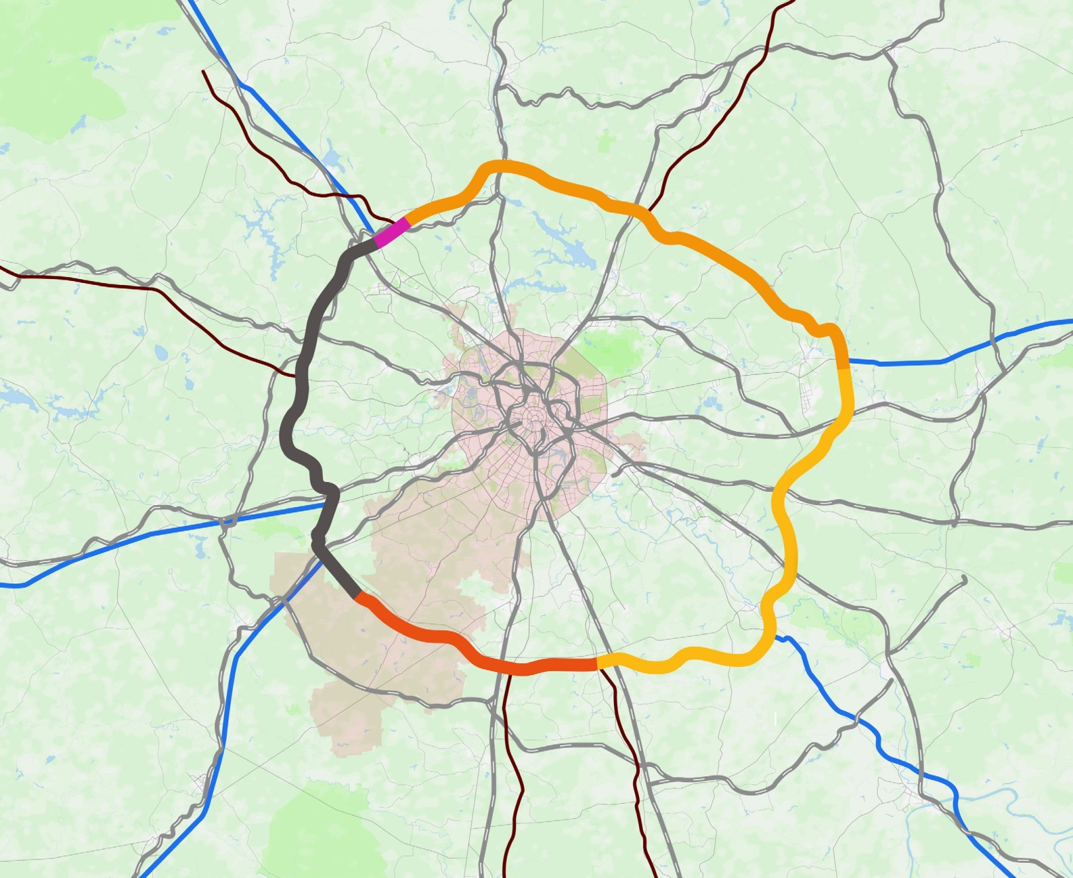





    ОБЩАЯ СХЕМА ЦЕНТРАЛЬНОЙ КОЛЬЦЕВОЙ АВТОДОРОГИ
336 км
в т.ч. платная протяженность 260 км
Общая протяженность всех строящихся участков ЦКАД МО (1-я очередь)
Общая стоимость проекта Единый оператор ЦКАД –
7,4 млрд руб.
М10
на Санкт-Петербург, Хельсинки
М8
на Ярославь, Северодвинск
Дмитров
Сергиев Посад
Клин
М11
Солнечногорск
Красноармейск
М9
на Ригу
12 рамок СВП
Истра
Мытищи
Королев
на Нижний Новгород, Екатеринбург
Пусковой комплекс № 1
от М4 до транспортной развязки № 26 – 49,5 км
Ногинск
М7
Пусковой комплекс № 3
от М11 до М7 – 105,87 км
Москва
Павловский Посад
Пусковой комплекс № 4
от М7 до М4 – 96,85 км
Звенигород
Люберцы
Большие Вяземы
Пусковой комплекс № 5
«Звенигородский ход» – 76,44 км
Раменское
Участок от ТР № 31 до ТР№ 18 –
7,7 км
Троицк
МТК Международные транспортные коридоры
М1
Домодедово
на Минск, Берлин
Подольск
Центральный пункт управления
Вспомогательный пункт управления
Вспомогательный пункт
управления на базе
Голицынского филиала
ГК «Автодор»
Аэропорт
М3
на Киев, Бухарест
на Белгород
М2
М4
на Воронеж, Краснодар
на Рязань, Самару
М5

Slide 3
    ТЕХНОЛОГИИ СОВРЕМЕННОЙ ИТС НА ЦКАД
Отказоустойчивая мультисервисная сеть
Распределенные вычислительные ресурсы
Защищенные стыки с внешними сетями
Высокоточное оборудование дорожной инфраструктуры
Программная платформа для управления дорожным движением
Технологии обмена данными с транспортными средствами (V2X)
Технологии для сбора, анализа и моделирования дорожной ситуации
Технологии для диспетчерского и ситуационного управления дорожным движением
Инструменты для управления аварийными комиссарами
Контрольно-диагностические инструменты
Программная платформа платности
Инструменты для взаимодействия с пользователями
Технологии сбора оплаты
Аналитические инструменты по обработке BIG DATA
Инструменты внешней интеграции

Slide 4
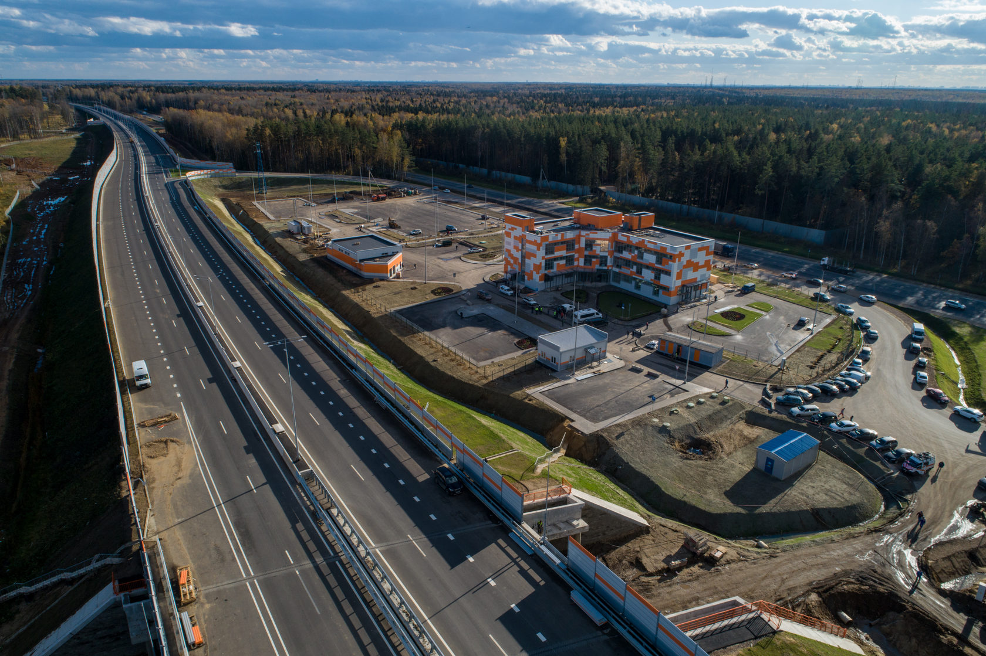

Slide 5
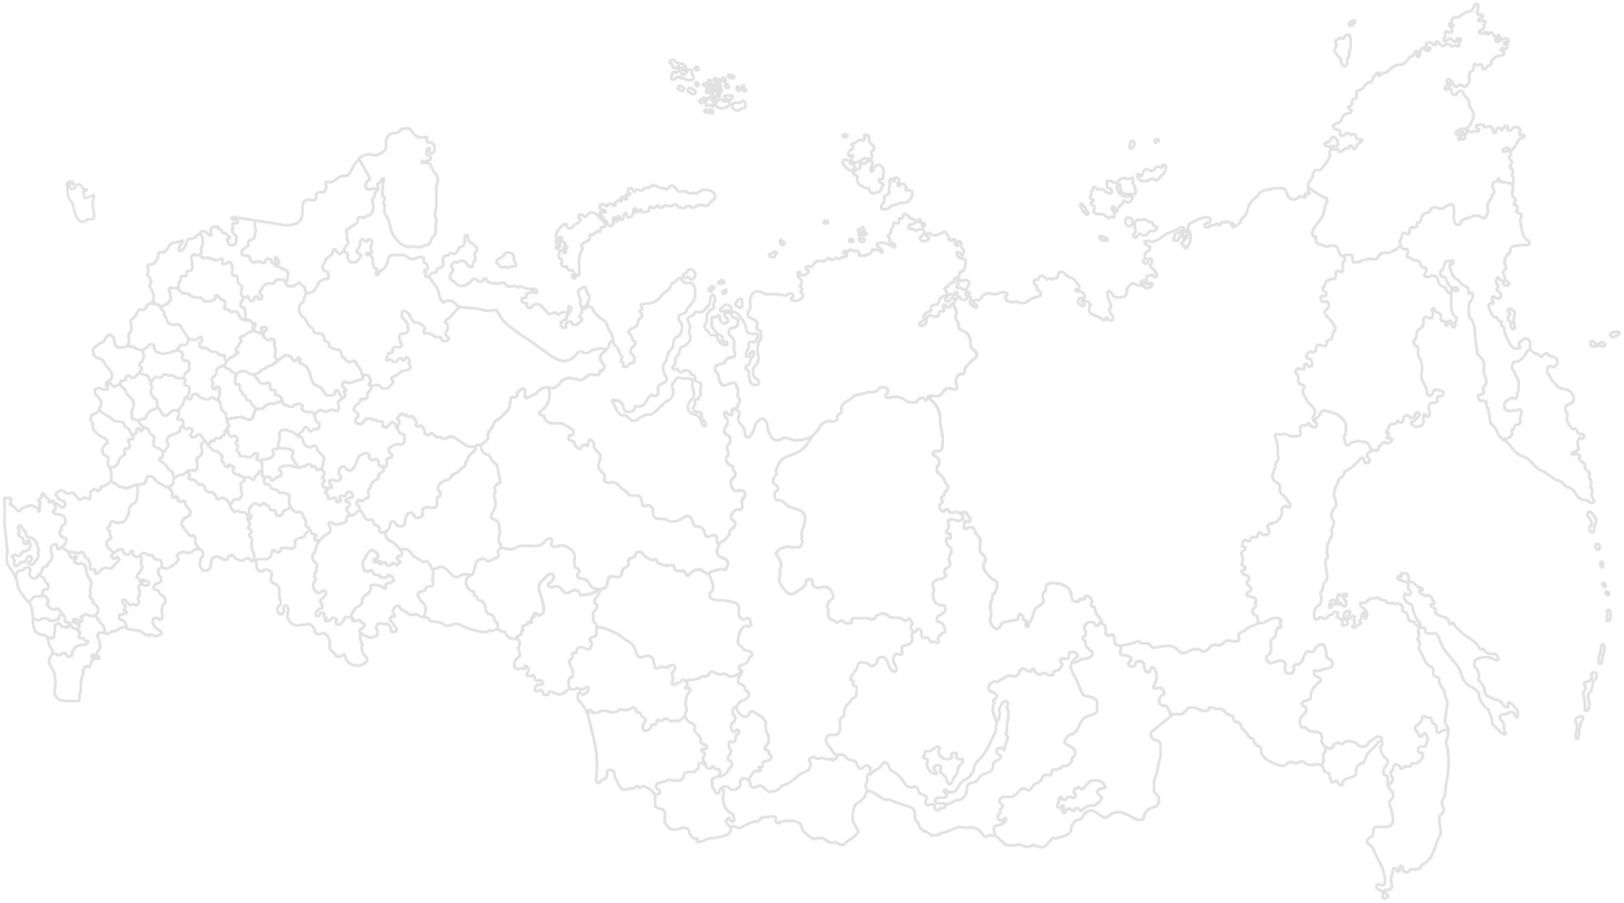
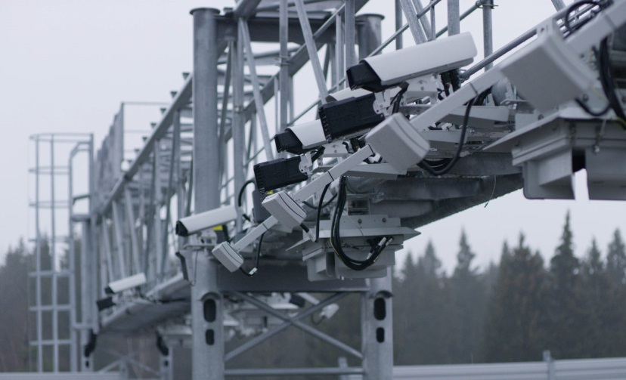
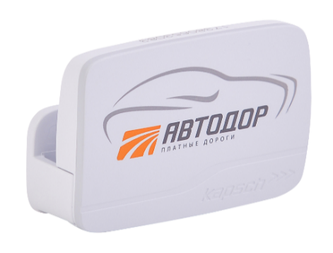
    СИСТЕМА БЕЗОСТАНОВОЧНОГО ВЗИМАНИЯ ПЛАТЫ
    «СВОБОДНЫЙ ПОТОК»
Преимущества технологии «Свободный поток»:
Существенное сокращение числа ДТП из-за отсутствия препятствий и необходимости перестроений;
Автоматическая идентификация транспортных средств;
Равномерное движение транспортного потока без остановок со средней скоростью 90-110-130 км/ч;
Сокращение капитальных и эксплуатационных затрат;
Экологичность.

Slide 6
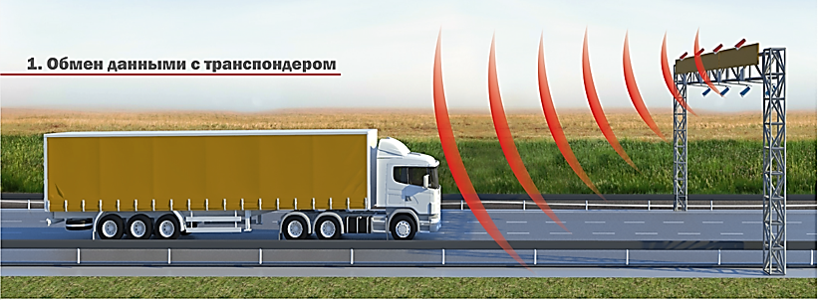
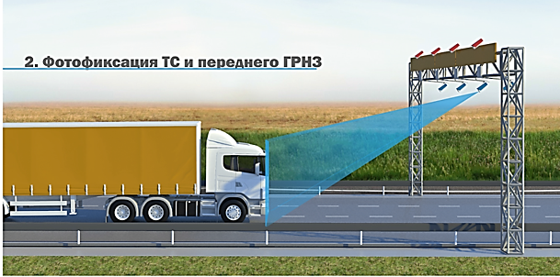
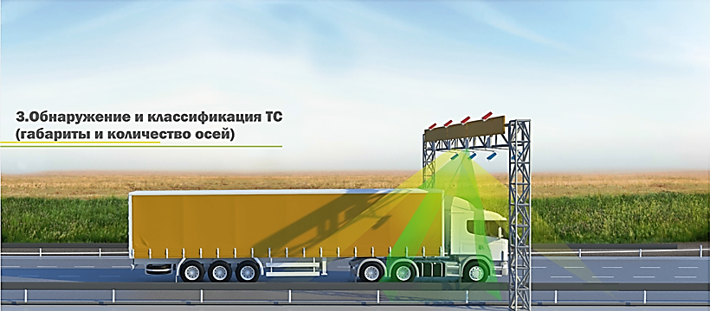
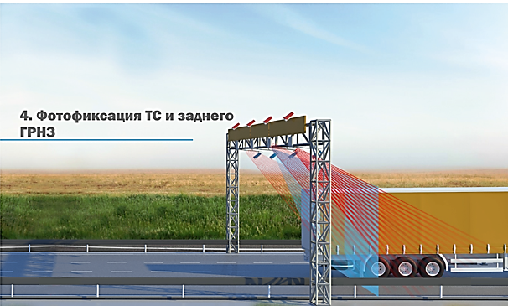
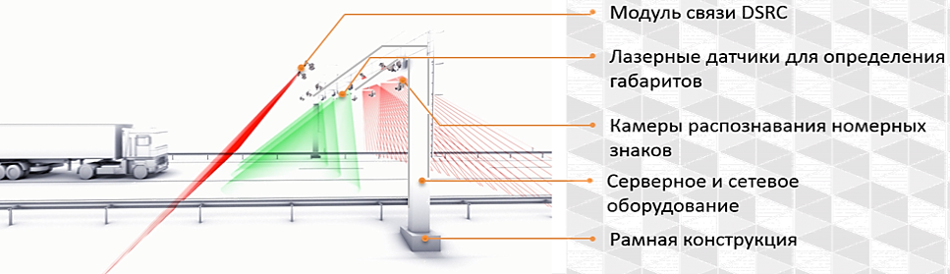
    СИСТЕМА БЕЗОСТАНОВОЧНОГО ВЗИМАНИЯ ПЛАТЫ
    «СВОБОДНЫЙ ПОТОК»
Компоненты СВП на базе DSRC

Slide 7
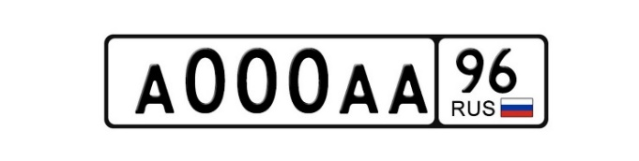
    ШИРОКИЙ ВЫБОР СПОСОБОВ ОПЛАТЫ
На основании идентификации с использованием
ТРАНСПОНДЕР
ГРНЗ
Каналы оплаты и пополнения лицевых счетов
Центры продаж
и обслуживания
ГК «Автодор»
Салоны связи
Банки-партнеры,
Сбербанк-онлайн
Сеть АЗС
Веб-сайт Автодор-
Платные дороги
Сеть терминалов-
партнеров (QIWI
и др.)
СМС
на короткий
номер
3443
Мобильное приложение
Автодор-Платные дороги
и Единый
оператор ЦКАД

Slide 8

    СИСТЕМА КОНТРОЛЯ НАРУШЕНИЙ
РОСТРАНСНАДЗОР
ЦАФАП
РОСТРАНСНАДЗОРА
Совместные рейды
с экипажами
ГИБДД по работе
с нарушителями
Признание нарушителем
Администрирование нарушителей оплаты проезда
(в т.ч. с иностранными ГРЗ)
Вынесение постановлений
Ручная классификация фото
Администрирование владельцев ТС с нечитаемыми и скрытыми ГРЗ
Взаимодействие
с оператором системы взимания платы
ЕО ЦКАД РОСТРАНСНАДЗОР
Фиксация правонарушения
Ручная
классификация
Признание нарушителем
Выставление штрафа

Slide 9
    СТАТУС ПРИНЯТИЯ НОРМАТИВНО ПРАВОВЫХ АКТОВ
В целях обеспечения эффективного функционирования систем взимания платы по технологии «свободный поток» Минтрансом России разработаны поправки в:
Федеральный закон от 08.11.2007 № 257-ФЗ «Об автомобильных дорогах» (для адаптации порядка заключения договора пользования платной автодорогой для обеспечения работы Free-flow)
Кодекс об административных правонарушениях Российской Федерации (для установления административной ответственности за неоплату проезда)
Бюджетный кодекс Российской Федерации (для обеспечения наполняемости федерального бюджета и поступления доходов от взимания штрафов в дорожные фонды)
Статус утверждения законопроектов:
Согласование Государственной Думой ФС РФ
(с 30.12.2019):
- рассмотрение в первом чтении ГД ФС РФ
- рассмотрение во втором чтении ГД ФС РФ
- рассмотрение в третьем чтении ГД ФС РФ
только ФЗ №257
Согласование с ФОИВ (Минфин России, Минэкономразвития России, Минюст России, МВД России, Ространснадзор)
все законопроекты
Необходимо рассмотрение законопроектов КоАП и Бюджетного кодекса Государственной Думой ФС РФ в трех чтениях
01
02
03
04
06
Согласование Комиссией по законопроектной деятельности
все законопроекты
05
Согласование
с Правительством Российской Федерации
все законопроекты
Подписание Президентом Российской Федерации
Согласование Советом Федерации ФС РФ
только ФЗ № 257
Отсутствие утвержденных нормативных правовых актов приведет к
существенному риску недосбора платы за проезд на платных автомобильных дорогах с системами взимания платы «Свободный поток» и на других платных участках Государственной компании «Автодор»

Slide 10


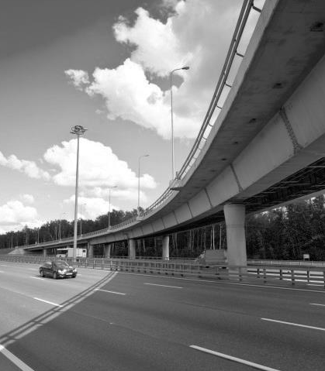
Государственная компания «Автодор»
Адрес | 127006, Москва, Страстной бульвар, 9
Web | www.russianhighways.ru
E-mail | i.Evstigneev@russianhighways.ru
Телефон | +7 (495) 727-11-95 (30-46)
Факс | +7 (495) 784-68-04

